Slide 1
Biologia computazionale
Docente: Giorgio Valentini
Istruttore: Matteo Re
Università degli studi di milano
C.d.l. Biotecnologie Industriali e Ambientali
A.A. 2010-2011 semestre II
1
INTRODUZIONE

Slide 2
Note amministrative:
Email: matteo.re@unimi.it
Sito web: put here the link
Inviatemi al più presto una email contenente queste informazioni:
Nome
Cognome
Matricola
Corso di laurea
Come oggetto inserite : corsobiocomp2011

Slide 3
Motivazioni dell’esistenza della biologia computazionale:
Biologia Computazionale è l’applicazione di strumenti propri delle scienze dell’informazione (es. algoritmi, intelligenza artificiale, databases) a problemi di interesse biologico, biotecnologico e biomedico.
Attualmente suscita grande interesse perché:
La dimensione dei problemi biologici è sufficiente a motivare lo sviluppo di algoritmi efficienti
I problemi sono accessibili (elevata quantità di dati pubblici e letteratura inerente) ed interessanti
Le scienze biologiche si avvalgono sempre più spesso di strumenti computazionali

Slide 4
Biologia computazionale:
Scienze dell’Informazione o Biologia? (I)
Gli sviluppi delle scienze biomediche, (in particolare per quanto riguarda la biologia molecolare) si verificano ad un ritmo tale da porre seri problemi:
La nostra capacità tecnologica di acquisire nuovi dati (spesso in quantità elevate) rende impossibile la loro analisi in assenza di strumenti efficienti.

Slide 5
Biologia computazionale:
Scienze dell’Informazione o Biologia? (II)
La biologia computazionale gode di un interesse sempre crescente sia nei dipartimenti di area biomedica che nei dipartimenti di scienze dell’informazione.
Molti problemi biologici si avvalgono di strumenti informatici (es. assemblaggio di frammenti genomici, analisi di biosequenze, costruzione alberi filogenetici…)
Molti strumenti biologici sono stati proposti per rispondere a problemi informatici (avete mai pensato che il DNA offre incredibili possibilità di calcolo parallelo? … cercate in google ‘DNA COMPUTING’)

Slide 6
Attacco al virus SARS
La reazione della comunità scientifica alla comparsa del virus SARS in Asia nel Febbraio 2003 illustra il ruolo critico che genomica e informatica giocano nella biologia moderna.
Marzo 2003: analisi di dati di microarray di DeRisi rivelano che si tratta di un coronavirus.
12 Aprile 2003: Il Michael Smith Genome Sciences Centre in Canada annuncia il sequenziamento del genoma del virus.
15 Aprile 2003: Microarray SARS-specifici vengono messi in commercio.
1 Maggio 2003: Analisi di predizione delle posizioni dei geni SARS ed analisi del genoma SARS pubblicati in Science.
Fine Maggio 2003: Pubblicazione analisi filogenetica per trovare la posizione del virus SARS nella famiglia dei coronavirus.
Novembre 2008: Pubblicato esperimento in cui viene riportata la costruzione di un virus SARS sintetico(!)

Slide 7
In questo corso di Biologia Computazionale
Verranno introdotti PROBLEMI COMPUTAZIONALI inerenti a:
Assemblaggio di sequenze
Predizione dei geni
Analisi di dati microarray
Predizione della classe di oggetti biologici mediante integrazione di dati eterogenei
Predizione della classe farmacologica
e studieremo l’APPLICAZIONE degli strumenti disponibili per la soluzione di questi problemi (NBB: l’applicazione non è possibile senza il disegno di un esperimento).

Slide 8
‘Natura’ della Biologia Computazionale (I)
Biologia Computazionale è altamente interdisciplinare: questo pone dei problemi.
Informatici vs Biologi/Biotecnologi/Medici…
Esistono vari tipi di scienziati in area biomedica (biologi, biotecnologi, ecologi, medici,…) come in area informatica (algoritmisti, ingegneri del software,…). Questa area di ricerca suscita anche molto interesse da parte di matematici e statistici.
PROBLEMA:
NULLA è completamente vero / falso nelle scienze biomediche mentre TUTTO è vero / falso in scienze dell’informazione / matematica.

Slide 9
‘Natura’ della Biologia Computazionale (II)
Esistono delle fondamentali differenze culturali tra informatici, matematici e scienziati di area biomedica:
Biotecnologi/Medici ecc. : cercano di capire un mondo reale estremamente complicato (e sono consapevoli di averne una visione parziale).
Informatici/Matematici ecc. : cercano di costruire dei ‘micromondi’ organizzati ed ordinati che funzionano da rappresentazioni ridotte del mondo reale. Queste rappresentazioni virtuali del mondo reale sono INDISPENSABILI per sviluppare soluzioni efficienti a problemi altrimenti intrattabili.
Vogliono SCOPRIRE qualcosa …
Vogliono INVENTARE qualcosa …

Slide 10
‘Natura’ della Biologia Computazionale (III)
Altre differenze importanti:
Scienziati area Biomedica (BM) | Scenziati area computazionale o matematica (CM) | Conseguenze?
Data driven | Algorithm driven | Pagine web CM migliori di pagine web BM
Bagaglio di conoscenze più vasto e più vario (biochimica/genetica/chimica/fisica…) | Bagaglio di conoscenze più specializzato (sono in grado di svolgere operazioni complesse in modo efficiente)
Sono a loro agio rispetto al fatto che OGNI DATO contiene degli errori | Non lo sono
Costi sperimentali estremamente elevati … (pianificazione sperimentale accurata) | Metriche fondamentali per pianificare un esperimento sono stime del tempo necessario e qualità delle soluzioni prodotte

Slide 11
Scienze dell’Informazione
per scienziati di area biomedica
Cercheremo molto spesso di valutare due aspetti degli algoritmi utilizzati in biologia computazionale:
Correttezza
Efficienza
Descriveremo algoritmi che ritornano, in modo DIMOSTRABILE, la miglior soluzione possibile ad un problema combinatorio BEN DEFINITO. Esistono inoltre altre procedure dette EURISTICHE che restituiscono buoni risultati in problemi pratici ma di cui non è dimostrabile la correttezza.
Una grossa difficoltà è quella di “estrarre” problemi ben definiti da problemi reali complessi in modo da rendere questi ultimi affrontabili. Questo processo è analogo alle sperimentazioni in-vivo ed in-vitro.

Slide 12
Insidie in esperimenti di Biologia Computazionale
Spesso (se non sempre) gli esperimenti di biologia computazionale sono svolti in parti separate, ognuna affidata ad una categoria differente di figure professionali.
Il rischio maggiore è che le parti svolgano operazioni che non convergano ad una soluzione (o, peggio, che la soluzione finale non risponda ai problemi iniziali).
Possibile soluzione: potenziare i contatti tra le parti in gioco in modo che il team Biomedico formalizzi il problema in esame nel modo più stringente possibile ed il team informatico sia quindi in grado di costruire una soluzione adatta al problema e che permetta di salvaguardare contemporaneamente correttezza (quando possibile), efficienza e coerenza della soluzione proposta con il problema in esame.

Slide 13
Obiettivi del corso
Presentazione di problemi di interesse biologico/biotecnologico e della loro formalizzazione.
Descrizione di algoritmi di uso corrente utilizzati per rispondere ai problemi presentati (analisi delle caratteristiche dei vari algoritmi).
Ricerca sistematica del punto di contatto tra le varie discipline coinvolte nella soluzione dei problemi (questo è l’obiettivo fondamentale del corso)

Slide 14
(alcune) Sfide della Biologia Computazionale

Slide 15
Biologia computazionale
Docente: Giorgio Valentini
Istruttore: Matteo Re
Università degli studi di milano
C.d.l. Biotecnologie Industriali e Ambientali
A.A. 2010-2011 semestre II
2
ALLINEAMENTO DI BIOSEQUENZE

Slide 16
Elementi conservati nel corso dell’evoluzione
Possiamo “LEGGERE” l’evoluzione
per trovare elementi funzionali
Kellis et al. Nature 2003

Slide 17
Obiettivo di oggi:
Come possiamo ALLINEARE le sequenze di due geni?

Slide 19
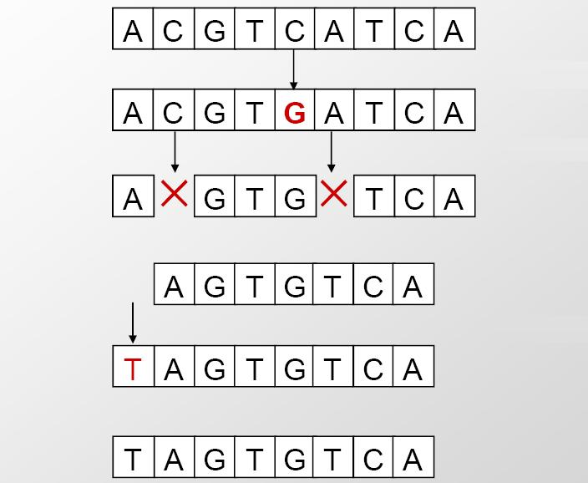
I genomi cambiano nel tempo
Stato iniziale
mutazione
delezione
inserzione
Stato finale

Slide 20
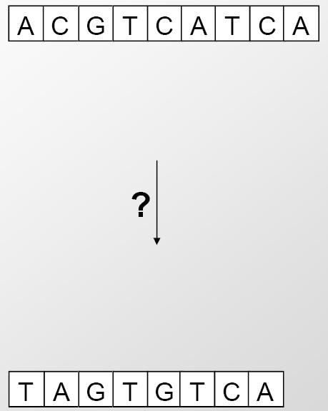
Obiettivo dell’allineamento:
Stato iniziale
Stato finale
INFERENZA DELLE OPERAZIONI DI MODIFICA (editing)

Slide 21
Bio
CS
FORMALIZZAZIONE DEL PROBLEMA
Definizione di un set di operazioni evolutive (mutazione, inserzione e delezione)
Simmetria delle operazioni (A → C, C → A ) permette reversibilità rispetto al tempo. Questa è una scelta di “disegno” della formalizzazione del problema.
Eccezione(Bio) : dinucleotidi CpG metilati → TpG/CpA
(perdita simmetria)

Slide 22
Bio
CS
FORMALIZZAZIONE DEL PROBLEMA
Definizione di un criterio di ottimalità (minimo numero operazioni, minimo costo complessivo,…)
E’ IMPOSSIBILE inferire la serie ESATTA di operazioni che portano dalla sequenza A alla sequenza B!
Rasoio di Occam: “Avendo a disposizione diverse ipotesi equivalentemente competitive rispetto ad un dato problema è buona norma scegliere la più semplice e scartare le altre”.

Slide 23
Bio
CS
FORMALIZZAZIONE DEL PROBLEMA
Definizione di un algoritmo in grado di raggiungere questa condizione di ottimalità (o in grado di approssimarla)
Predicibilità Correttezza
Rilevanza
Casi speciali
Bio
CS
Algoritmi Assunzioni
Implementazione
Trattabilità
Computabilità
Trade-off

Slide 24
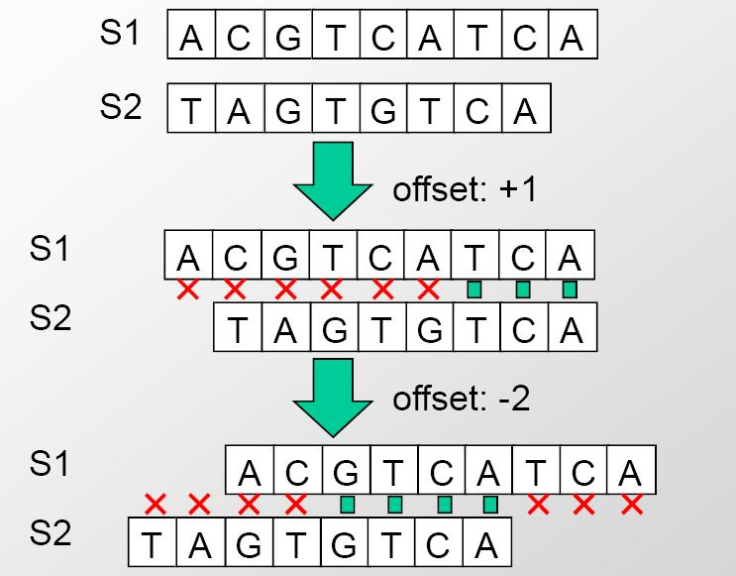
CS
FORMULAZIONE 1 : longest common subsequence (LCS)
“Date due sequenze S1 ed S2 possibilmente originatesi da una medesima sequenza ancestrale quale è la più lunga sottosequenza in comune (LCS) ?” (gap non ammessi)

Slide 25
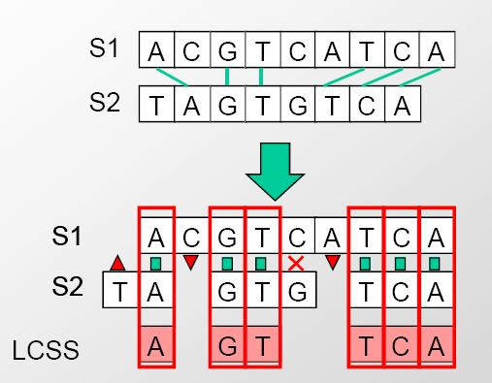
CS
FORMULAZIONE 2 : longest common subsequence (LCS)
“Date due sequenze S1 ed S2 possibilmente originatesi da una medesima sequenza ancestrale quale è la più lunga sottosequenza in comune (LCS) ?” (gap ammessi)
E’ basata su edit distance:
Numero di cambiamenti per passare da S1 a S2
Funzione di scoring uniforme

Slide 26
CS
FORMULAZIONE 3 : Allineamento di sequenze
Gap ammessi (penalità fissa):
- Operazioni di inserzione e delezione
- Medesimo costo per ogni carattere inserito/deleto
Penalità variabili per le operazioni di editing:
- Transizioni (Pirimidine↔Pirimidine, Purine↔Purine)
- Trasversioni (variazioni Pirimidine↔Purine)
- Polimerasi confonde “relativamente spesso” A/G e C/T

Slide 27
CS
FORMULAZIONE 4,5,6,…
Molte variazioni:
es. Penalità variabili in accordo con il numero di gap
…
(riuscite a proporre delle varianti?)

Slide 28
CS
Come possiamo costruire il “miglior” allineamento?
Data una funzione di scoring additiva :
- Costo mutazioni (AG, CT, altre)
- Costo inserzione / delezione
- Premio per match
Serve algoritmo per provare il miglior allineamento:
- Enumerazione di tutti i possibili allineamenti?
- Come la realizzereste?
- Quanti sono i possibili allineamenti di due sequenze?

Slide 29
CS
Modi di allineare due sequenze di lunghezza m, n:
Per due sequenze di lunghezza n:
n | Enumerazione | Tecnica presentata oggi
10 | 184756 | 100
20 | 1.40E+11 | 400
100 | 9.00E+58 | 10000

Slide 30
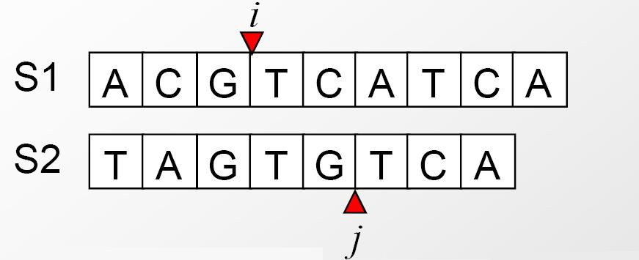
CS
PUNTO CRUCIALE: gli score sono additivi:
Calcolo RICORSIVO del miglior allineamento:
- Per una data coppia di sequenze allineate (S1,S2) il
miglior allineamento è:
. Miglior allineamento di S1[1..i] e S2[1..j]
. + Miglior allineamento di S1[ i..n] e S2[ j..m]

Slide 31
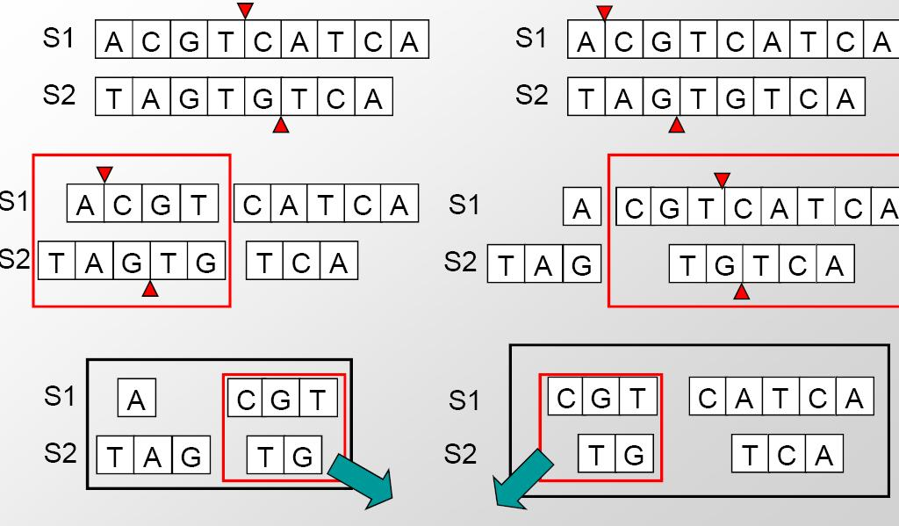
CS
IDEA : riutilizzo delle operazioni svolte dal calcolatore
Sottoproblemi IDENTICI ! Possiamo riutilizzare più volte la stessa soluzione.

Slide 32
CS
SOLUZIONE #1 :
Creazione di un DIZIONARIO (le chiavi sono le sequenze)
Quando dobbiamo allineare due sequenze cerchiamo una soluzione corrispondente alle due sequenze
SE ESISTE: ritorniamo il risultato
SE NON ESISTE:
- calcoliamo la soluzione
- inseriamo la soluzione nel dizionario
- restituiamo la soluzione
Assicuriamoci di non duplicare i calcoli:
è necessario calcolare un sottoallineamento una sola
volta
LOGICA TOP-DOWN

Slide 33
CS
SOLUZIONE #2 : PROGRAMMAZIONE DINAMICA
Creazione di una grossa tabella con indici i,j
- Riempiamola compilando gli score di tutti i possibili
sottoallineamenti (calcolati in passi che siano i più
piccoli possibili)
- ci serviranno tutti i possibili ”passi” dell’allineamento
(per trovare la soluzione finale)
Assicuriamoci di non duplicare i calcoli:
è necessario calcolare un sottoallineamento una sola
volta
Soluzione MOLTO SEMPLICE DAL PUNTO DI VISTA COMPUTAZIONALE!
LOGICA BOTTOM-UP

Slide 34
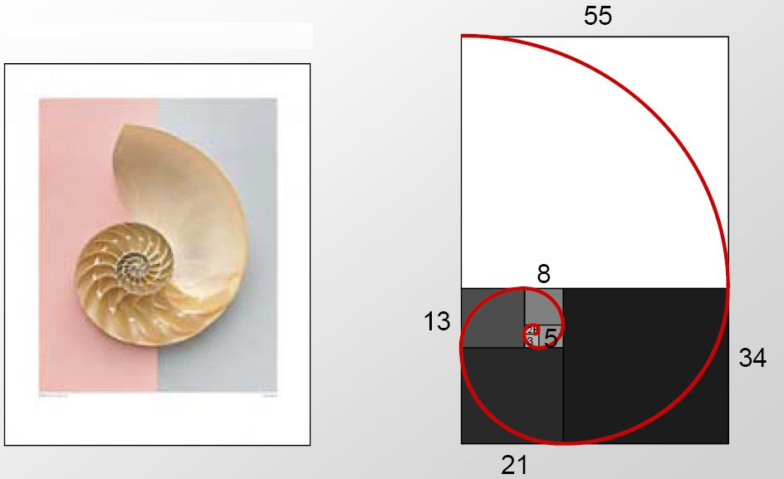
CS
Introduzione alla PROGRAMMAZIONE DINAMICA
I numeri di Fibonacci
Obiettivo: calcolo dell’
n-esimo numero di Fibonacci
… sono definiti in maniera ricorsiva:
F(0)=1, F(1)=1, F(n) = F(n-1)+F(n-2)
1,1,2,3,5,8,13,21,34,55,89,144,233,377,…

Slide 35
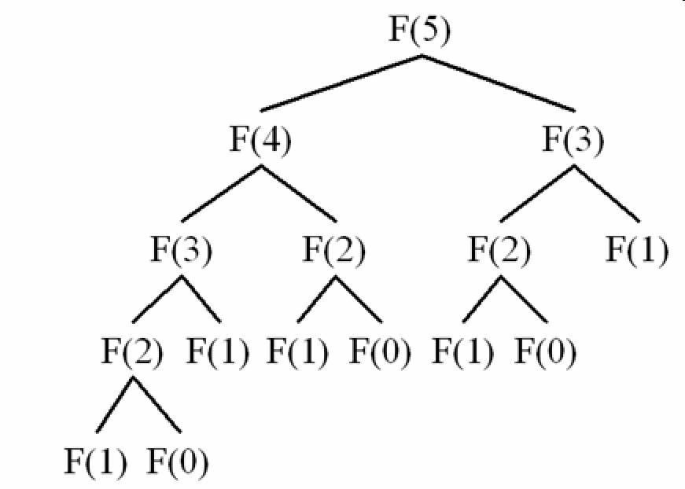
CS
SOLUZIONE #1 :
Codice R:
fibonacci_TD <- function(n){
if(n==1 || n==2){
return(1)
}else{
return ( fibonacci_TD(n-1)+fibonacci_TD(n-2) )
}
}
T(n) = T(n-1)+T(n-2)= (…) = O(2^{n})
complessità esponenziale
(in realtà è peggio ancora)
LOGICA TOP-DOWN

Slide 36
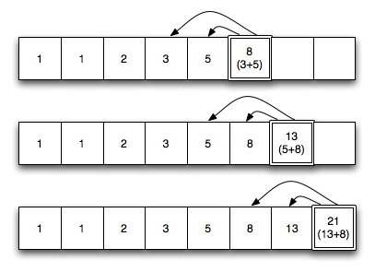
CS
SOLUZIONE #2 :
Codice R:
fibonacci_BU <- function(n){
fib_table<-vector()
fib_table[1] <- 1
fib_table[2] <- 1
for(i in 3:(n+1)){
fib_table[i] <- fib_table[i-1]+fib_table[i-2]
}
return(fib_table[n])
}
T(n) = O(n)
complessità lineare
LOGICA BOTTOM-UP

Slide 37
CS
Cosa ci insegna l’algoritmo iterativo per il calcolo dell’ennesimo numero di Fibonacci? (progr. dinamica)
Cosa fa la soluzione iterativa?
- rivela sottoproblemi identici
- ordina le operazioni in modo da favorirne il riutilizzo
- riempie una tabella di risultati (intermedi)
- esprime problemi complessi come insiemi di
sottoproblemi più semplici
L’ordine delle operazioni conta
- approccio top-down molto lento (risultati
intermedi non disponibili)
- approccio bottom-up efficace (risolve sottoproblemi,
salva risultati, non ricalcola la soluzione ma la
costruisce da valori già disponibili)

Slide 38
CS
Basi della programmazione dinamica:
Il problema può essere rappresentato come insieme di sottoproblemi
I sottoproblemi non sono sovrapposti (problemi indipendenti che si ripresentano molte volte: calcolo una volta e riutilizzo le
soluzioni)
In problemi di ottimizzazione reali:
- scelte ottimali a livello locale
- score sommato rispetto a tutto lo spazio dei sottoproblemi
- soluzione: traceback per trovare il “percorso migliore” tra le
soluzioni dei sottoproblemi

Slide 39
CS
Programmazione dinamica sembra una buona soluzione (finora è stata presentata solo con l’esempio dei numeri di Fibonacci) …
COME POSSIAMO APPLICARLA AL PROBLEMA DELL’ALLINEAMENTO DI SEQUENZE?

Slide 40
CS
PUNTO CRUCIALE: gli score sono additivi:
Calcolo RICORSIVO del miglior allineamento:
- Per una data coppia di sequenze allineate (S1,S2) il
miglior allineamento è:
. Miglior allineamento di S1[1..i] e S2[1..j]
. + Miglior allineamento di S1[ i..n] e S2[ j..m]

Slide 41
CS
Programmazione dinamica in pratica:
Trovare i ‘parametri’ della matrice (# dimensioni, variabili)
Assicurarsi che lo spazio dei sottoproblemi sia finito
- se il riutilizzo non è estensivo può darsi che prog. din.
non sia la scelta migliore
Ordine di calcolo: i sottorisultati devono essere disponibili
quando ci servono
- (bottom-up è meglio di top-down … ma non è sempre
così ovvio)
Ricorsione: sovraproblema = F(sottoproblema)
Ricordare le scelte effettuate in precedenza ( tipicamente F() include min() o max() )
Iniziamo a calcolare:
- Riempiamo la matrice di sottorisultati
- Definiamo un “punto di partenza” e ripercorriamo i passi
all’indietro fino a trovare la migliore soluzione.

Slide 42
Bio
CS
ALLINEAMENTO LOCALE DI SEQUENZE NUCLEOTIDICHE
Algoritmo più noto per soluzione del problema:
Smith-Waterman (1981)
Obiettivo:
“Date due sequenze relativamente lunghe, determinare la sottosequenza della prima sequenza che realizza il maggior grado di similarità con una sottosequenza della seconda sequenza”.

Slide 43
Bio
CS
ALLINEAMENTO LOCALE DI SEQUENZE NUCLEOTIDICHE
Smith-Waterman (1981)
1) Inizializzazione
Data una coppia di sequenze S_{A}=a₁,a₂,…,a_{i},a_{n} e S_{B}=b₁,b₂,…,b_{j},b_{m} costruire una matrice H=||H_{i}, _{j}||, costituita da n+1 righe e m+1 colonne che viene inizializzata ponendo:
H_{i,0} = H_{0,j} per 0 ≤ i ≤ n e 0 ≤ j ≤ m

Slide 44
Bio
CS
ALLINEAMENTO LOCALE DI SEQUENZE NUCLEOTIDICHE
Smith-Waterman (1981)
2) Calcolo
Per ciascuna coppia di elementi a_{i} e b_{j} appartenenti alle sequenze S_{A} e S_{B} si definisce un punteggio di similarità s .
Per il confronto di sequenze nucleotidiche tale punteggio viene generalmente definito come segue:
s(a_{i} , b_{j}) = α se a_{i} = b_{j} ( usualmente > 0 )
s(a_{i} , b_{j}) = β se a_{i} ≠ b_{j} ( usualmente ≤ 0 )
W_{k} = γ+δ(k-1) dove γ=costo fisso apertura gap
δ=penalità aggiuntiva per estensione gap

Slide 45
Bio
CS
ALLINEAMENTO LOCALE DI SEQUENZE NUCLEOTIDICHE
Smith-Waterman (1981)
2) Calcolo (continua)
I valori della matrice H_{ij} vengono determinati secondo l’equazione:
H_{i,j} = max(H_{i-1,j-1} + s(a_{i} , b_{j}) , H_{i-1,j} - pgap, H_{i,j-1} - pgap , 0)
NB: in questo esempio invece di usare W_{k} = γ+δ(k-1) come penalità dinamica per i gap di diversa lunghezza abbiamo utilizzato una penalità costante ( pgap ) indipendente dall’estensione dei gap.

Slide 46
Bio
CS
ALLINEAMENTO LOCALE DI SEQUENZE NUCLEOTIDICHE
Smith-Waterman (1981)
2) Calcolo (continua)
I valori della matrice H_{ij} vengono determinati secondo l’equazione:
H_{i,j} = max(H_{i-1,j-1} + s(a_{i} , b_{j}) , H_{i-1,j} - pgap, H_{i,j-1} - pgap , 0)
Confronto tra delezione delezione
nucleotidi in sequenza B in sequenza A
(match/mismatch) di lunghezza 1 di lunghezza 1
score ≠

Slide 47
Bio
CS
ALLINEAMENTO LOCALE DI SEQUENZE NUCLEOTIDICHE
Smith-Waterman (1981)
2) Calcolo (continua)
I valori della matrice H_{ij} vengono determinati secondo l’equazione:
H_{i,j} = max(H_{i-1,j-1} + s(a_{i} , b_{j}) , H_{i-1,j} - pgap, H_{i,j-1} - pgap , 0)
INTERPRETAZIONE: Questa formula ricorsiva considera tutte le possibili terminazioni di segmenti allineati alle cui estremità si trovano a_{i} e b_{j}.

Slide 48
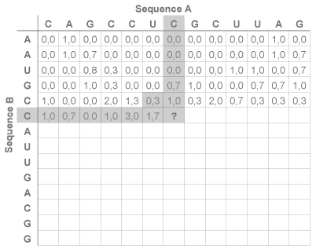
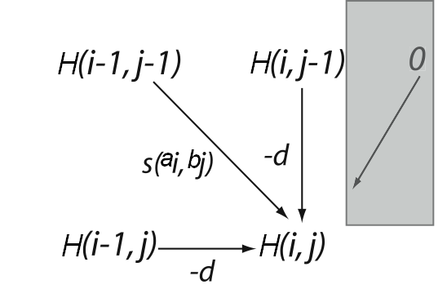
Bio
CS
ALLINEAMENTO LOCALE DI SEQUENZE NUCLEOTIDICHE
2) Calcolo

Slide 49
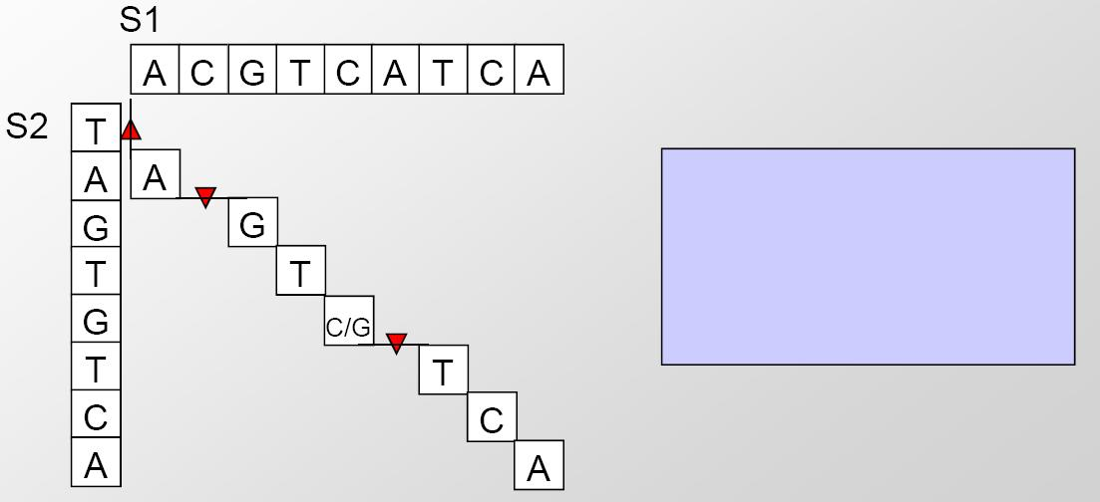
Bio
CS
DUALITA’ :
“miglior allineamento” ↔ miglior percorso attraverso la matrice !
NUOVO OBIETTIVO:
Trovare il miglior percorso attraverso la matrice !

Slide 50
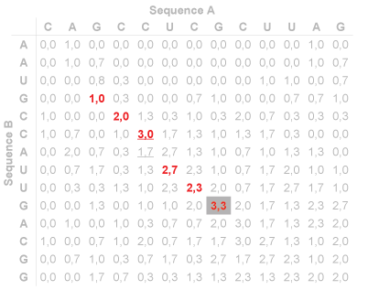
Bio
CS
ALLINEAMENTO LOCALE DI SEQUENZE NUCLEOTIDICHE
3) Backtracking
Trovare valore
massimo
- Ripercorrere la
matrice fino a
quando non rag-
giungo l’ angolo
in alto a sinistra
o trovo 0 sulla
diagonale
3.3

Slide 51
Bio
CS
ALLINEAMENTO LOCALE DI SEQUENZE NUCLEOTIDICHE
3) Backtracking
Trovare valore
massimo
- Ripercorrere la
matrice fino a
quando non rag-
giungo l’ angolo
in alto a sinistra
o trovo 0 sulla
diagonale
G C C A U U G
| | | | . |
G C C – U C G
3.3

Slide 52
Bio
CS
ALLINEAMENTO GLOBALE DI SEQUENZE
Algoritmo più noto per soluzione del problema:
Needleman-Wunsch (1970)
Obiettivo:
“Date due sequenze A e B, determinare il miglior allineamento (avente quindi il maggior grado si similarità tra le sequenze considerate) che comprenda ogni elemento della sequenza A ed ogni elemento della sequenza B. ”

Slide 53
Bio
CS
ALLINEAMENTO GLOBALE DI SEQUENZE
Algoritmo più noto per soluzione del problema:
Needleman-Wunsch (1970)
Costrizioni proprie dell’allineamento globale:
Lo score similarità calcolato confrontando seq A con Seq B, S(A,B),DEVE essere uguale allo score di similarità che si ottiene confrontando seq B con seq A, S(B,A).
Io score di similarità tra due sequenze A e B, S(A,B) DEVE essere minore o uguale alla somma degli score di similarità ottenuti confrontando sia seq A che seq B con una terza sequenza (seq C): S(A,B) ≤ S(A,C) + S(B,C)

Slide 54
Bio
CS
ALLINEAMENTO GLOBALE DI SEQUENZE
Algoritmo più noto per soluzione del problema:
Needleman-Wunsch (1970)
Anche l’algoritmo di Needleman-Wunsh, come quello di Smith-Waterman, è basato su tecniche di programmazione dinamica.

Slide 55
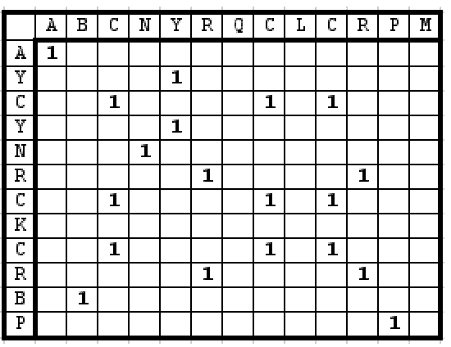
Bio
CS
ALLINEAMENTO GLOBALE DI SEQUENZE
Needleman-Wunsch (1970)
1) Date due sequenze A e B di lunghezza n ed m, rispettivamente, viene
costruita una matrice
n per m. Nel caso più
semplice i valori delle
celle M_{ij} vengono ini-
zializzati come segue:
1 (caratteri identici)
0 (altrimenti)

Slide 56
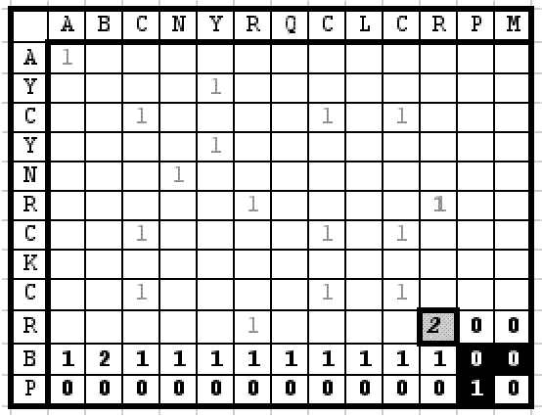
Bio
CS
ALLINEAMENTO GLOBALE DI SEQUENZE
Needleman-Wunsch (1970)
2) Una volta inizializzata, la matrice viene trasformata a partire dalla cella in basso
a destra.
Trasformazione:
Aggiungere allo score della
cella corrente il massimo
valore della celle apparte-
nenti alla coppia riga-colon-
na avente l’angolo in alto a
sinistra posizionato in basso
e a destra della cella considerata.

Slide 57
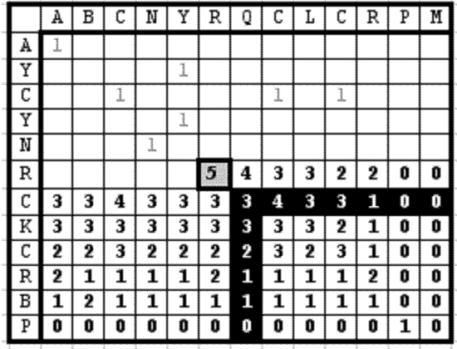
Bio
CS
ALLINEAMENTO GLOBALE DI SEQUENZE
Needleman-Wunsch (1970)
2) Trasformazione …

Slide 58
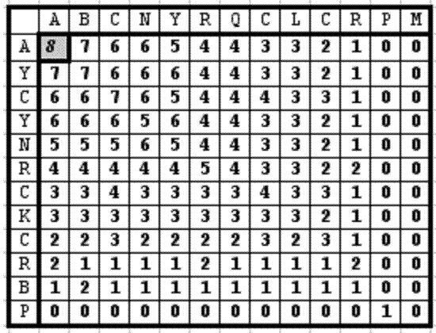
Bio
CS
ALLINEAMENTO GLOBALE DI SEQUENZE
Needleman-Wunsch (1970)
2) Trasformazione …

Slide 59
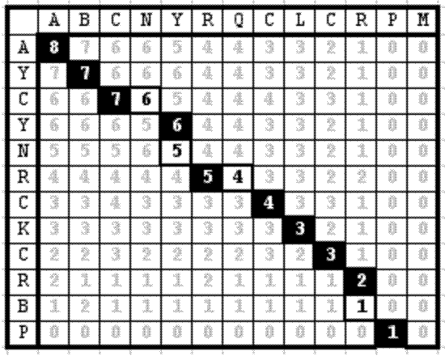
Bio
CS
ALLINEAMENTO GLOBALE DI SEQUENZE
Needleman-Wunsch (1970)
3) Traceback
Partendo dal valore mas-
simo (8) si procede verso
verso la cella in basso a
destra seguendo il per-
corso che realizza il pun-
teggio più alto.

Slide 60
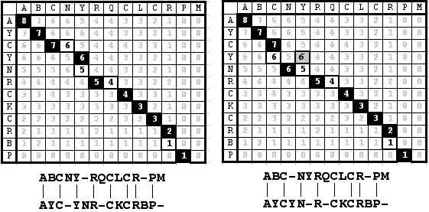
Bio
CS
ALLINEAMENTO GLOBALE DI SEQUENZE
Needleman-Wunsch (1970)
Entrambi i percorsi (allineamenti) realizzano il massimo punteggio (8)

Slide 61
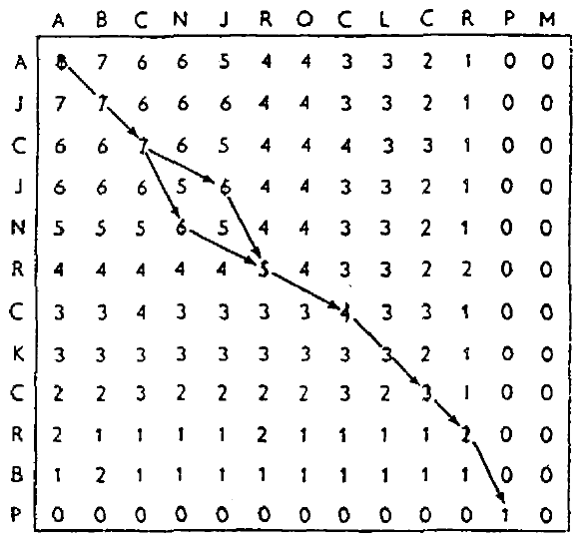
Bio
CS
ALLINEAMENTO GLOBALE DI SEQUENZE
Needleman-Wunsch (1970)
NB:
Non sono
ammessi
spostamenti
diretti verso
destra o
verso il
basso.
La soluzione non è unica … ( + percorsi con lo score massimo)

Slide 62
Bio
CS
ALLINEAMENTO DI SEQUENZE
Allineamento globale : GOTOH 1982
L’algoritmo di Needleman-Wunsch è stata la prima soluzione ampiamente utilizzata per risolvere problemi di allineamento globale. Ma, come soluzione, non era efficiente.
Nel 1982 Gotho propose una variante simile a quella proposta in precedenza da Smith e Waterman. Lo schema è molto simile ma ci sono alcune differenze importanti.

Slide 63
Bio
CS
ALLINEAMENTO DI SEQUENZE
Allineamento globale : GOTOH 1982
Costruzione matrice m per n
Inizializzazione:
H(0,0) = 0 H(i,0) = i * pgap H(0,j) = j * pgap
Riempimento matrice:
Come SW ma senza considerare lo 0 (possibili valori < 0)
Inizio traceback : sempre da H(m,n)

Slide 64
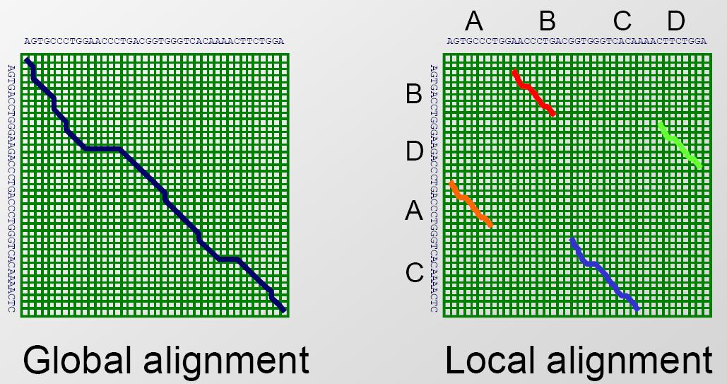
Bio
CS
ALLINEAMENTO DI SEQUENZE
Allineamento globale vs locale

Slide 65
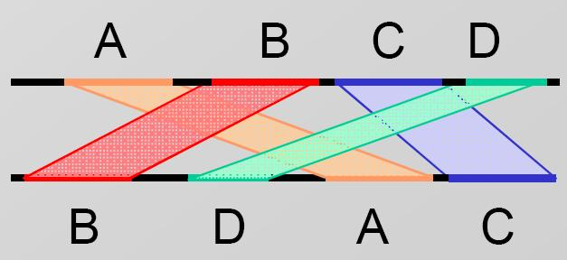
Bio
CS
ALLINEAMENTO DI SEQUENZE
Allineamento globale vs locale

Slide 66
Bio
CS
ALLINEAMENTO DI SEQUENZE
Allineamento globale vs locale

Slide 67
Bio
CS
ALLINEAMENTO DI SEQUENZE
Riassunto:
Il processo di allineamento cerca di quantificare la similarità (numero di variazioni esistenti) tra le sequenze confrontate.
I metodi presentati si basano su tecniche di programmazione dinamica (soluzione di problemi grandi una volta che questi ultimi sono stati scomposti in problemi più piccoli)
Diversi tipi di allineamento: locale e globale

Slide 68
Bio
ALLINEAMENTO DI SEQUENZE:
CS
I genomi cambiano nel tempo. Pattern evolutivi simili possono aiutarci a identificare sequenze funzionalmente simili.
Confronto di biosequenze (nt, aa) : quantificare la similarità sulla base delle variazioni necessarie per trasformare una sequenza nell’altra (allineamento).
Molti modi di allineare due sequenze. E’ necessaria una soluzione per trovare il miglior allineamento possibile.
Soluzione efficiente: suddividere il problema in molti sottoproblemi ripetitivi e calcolare le soluzioni dei sottoproblemi seguendo un ordine che garantisca il possibile riutilizzo delle soluzioni già calcolate → programmazione dinamica.

Slide 69
Bio
ALLINEAMENTO DI SEQUENZE:
CS
Alla fine del processo di allineamento COSA OTTENIAMO?
CS: Allineamento con score migliore ( più allineamenti possono avere il massimo score), calcolato in modo efficiente.
Bio:
UN ALLINEAMENTO E’ UNA IPOTESI EVOLUTIVA
(avente come obiettivo quello di suggerire l’esistenza di relazioni funzionali tra le sequenze confrontate)

Slide 70
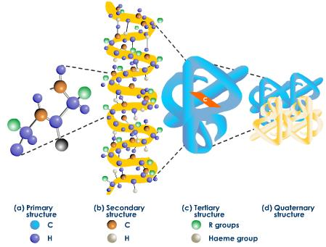
Bio
ALLINEAMENTO ↔ IPOTESI EVOLUTIVA
Se è vero che un allineamento equivale ad un’ipotesi evolutiva, cosa giustifica tale ipotesi? (dal punto di vista biologico)
>
(conservazione crescente durante l’evoluzione in caso di omologia funzionale)

Slide 71
Bio
ALLINEAMENTO ↔ IPOTESI EVOLUTIVA
La sequenza delle proteine è meno conservata rispetto a struttura secondaria, terziaria e quaternaria nel corso dell’evoluzione.
Questo ha due effetti:
Proteine OMOLOGHE possono avere sequenza molto diverse e quindi produrre allineamenti aventi un punteggio di similarità basso.
Se la similarità tra due sequenze proteiche è elevata (in maniera statisticamente significativa) è abbastanza ragionevole ipotizzare che tra di esse esista una relazione di omologia funzionale.
OMOLOGIA: carattere qualitativo, SIMILARITA’: carattere quantitativo

Slide 72
Bio
ALLINEAMENTO ↔ IPOTESI EVOLUTIVA
Per ora abbiamo discusso il problema dell’allineamento di biosequenze e abbiamo visto le soluzioni algoritmiche. Ma dobbiamo sempre ricordare che:
I metodi presentati (Needleman-Wunsch e Smith-Waterman) permettono di trovare il “miglior” allineamento in modo efficiente ma non garantiscono che il risultato sia biologicamente sensato!
Perché un allineamento risulti informativo è di FONDAMENTALE importanza che gli schemi di SCORING abbiano un senso biologico (questo è particolarmente evidente nel caso di allineamenti di sequenze PROTEICHE).

Slide 73
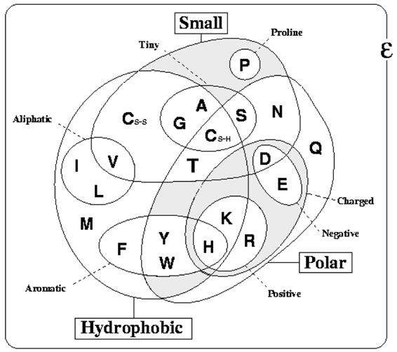
Bio
ALLINEAMENTO ↔ IPOTESI EVOLUTIVA
Ha senso parlare di SCORE FISSI per match e mismatch quando cerchiamo di allineare due sequenze proteiche?
NO

Slide 74
Bio
ALLINEAMENTO ↔ IPOTESI EVOLUTIVA
Ha senso parlare di SCORE FISSI per match e mismatch quando cerchiamo di allineare due sequenze proteiche?
NO
COME E’ POSSIBILE DECIDERE QUALE SCORE ASSEGNARE A DEI PARTICOLARI match/mismatch TRA AMINOACIDI?
E’ un problema biologico (si)
E’ un problema informatico (no)
… è un problema statistico!

Slide 75
Bio
ALLINEAMENTO DI SEQUENZE:
INTERPRETAZIONE PROBABILISTICA
Stat
In questa parte discuteremo di:
Punteggi per i match
Penalità per i mismatch
(sia nel caso di allineamenti nucleotidici che aminoacidici)
Origine degli score utilizzati in applicazioni pratiche
Matrici di sostituzione:
PAM
BLOSUM

Slide 76
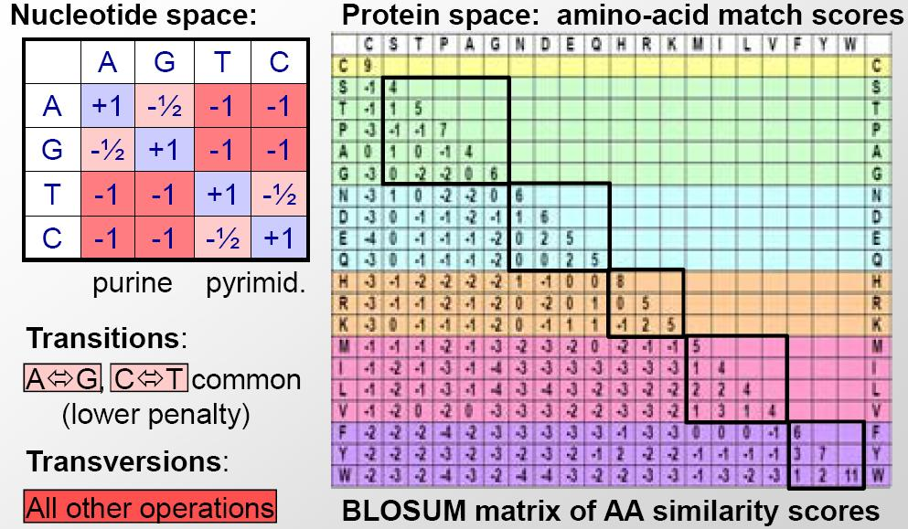
Bio
ALLINEAMENTO DI SEQUENZE:
INTERPRETAZIONE PROBABILISTICA
Stat

Slide 77
Bio
ALLINEAMENTO DI SEQUENZE:
INTERPRETAZIONE PROBABILISTICA
Stat
Modello probabilistico di allineamento di biosequenze:
Ci concentriamo su allineamenti proteici senza gap
Dato un allineamento possiamo considerare due opzioni:
C: Deriva da sequenze evolutivamente Correlate
N: Deriva da sequenze evolutivamente Non correlate
Come è possibile distinguere tra i due casi?
C’è un collegamento tra questa domanda e le matrici di sostituzione amminoacidiche?

Slide 78
Bio
ALLINEAMENTO DI SEQUENZE:
INTERPRETAZIONE PROBABILISTICA
Stat
Sequenze evolutivamente NON correlate:
Assumiamo che ogni aa in ogni posizione dell’allineamento derivi da un campionamento CASUALE di una distribuzione di aa.
q_{a} = probabilità dell’ aminoacido a
La probabilità di un allineamento di n caratteri tra le sequenze x ed y è data da:

Slide 79
Bio
ALLINEAMENTO DI SEQUENZE:
INTERPRETAZIONE PROBABILISTICA
Stat
Sequenze evolutivamente Correlate:
Assumiamo che ogni coppia di aa allineati derivi da un ancestor comune.
P_{ab} = probabilità che l’evoluzione abbia originato un aminoacido a nella sequenza x ed un aminoacido b nella sequenza y.
La probabilità di un allineamento di n caratteri tra le sequenze x ed y è data da:

Slide 80
Bio
ALLINEAMENTO DI SEQUENZE:
INTERPRETAZIONE PROBABILISTICA
Stat
Come decidiamo quale dei modelli (C o N) è più probabile dato un allineamento?
Consideriamo la probabilità relativa dei modelli dato l’allineamento:
Calcolando il logaritmo otteniamo:

Slide 81
Bio
ALLINEAMENTO DI SEQUENZE:
INTERPRETAZIONE PROBABILISTICA
Stat
Gli elementi della matrice degli score di sostituzione per tutte le coppie di aminoacidi a b si calcolano come segue:
Ma come calcoliamo i valori P_{ab} (prob. che a e b si siano originati dal medesimo ancestor nel corso dell’evoluzione)?
DIPENDE DAL TEMPO DI DIVERGENZA:
Divergenza recente P_{ab} ≈ 0 se a ≠ b
Divergenza lontana P_{ab} ≈ q_{a}q_{b}

Slide 82
Bio
MATRICI DI SOSTITUZIONE
Stat
Idea chiave:
Collezioni di sequenze che sappiamo a priori essere evolutivamente correlate possono fornire informazioni riguardanti le sostituzioni “biologicamente permesse.
Questo pone un problema:
Come possiamo costruire collezioni di sequenze “evolutivamente correlate” … che criterio possiamo utilizzare per selezionare sequenze evolutivamente correlate?

Slide 83
Bio
MATRICI DI SOSTITUZIONE
Stat
MATRICI PAM (Percent Accepted Mutation Matrices)
[Dayhoff ,1978] Assunzione: analizzando sequenze correlate filogeneticamente (cioè evolutivamente) si può calcolare la probabilità con cui ogni amminoacido subisce un evento di sostituzione, ovvero una point accepted mutation.
Furono calcolate le probabilità di sostituzione di ogni amminoacido con ciascun altro, prevedendo in media una mutazione ogni 100 aminoacidi: questa venne chiamata distanza evolutiva 1 PAM.
La matrice PAM 1 non ha applicazioni pratiche ma serve per calcolare le matrici PAM di ordine superiore, ottenute simulando successivi passi evolutivi, cioè applicando le probabilità di sostituzione definite in PAM 1.
Tipicamente si usano matrici comprese tra PAM 10 (per sequenze filogeneticamente vicine) e PAM 240 (per sequenze filogeneticamente molto lontane).

Slide 84
Bio
MATRICI DI SOSTITUZIONE
Stat
BLOSUM (Blocks Amino Acid Substitution Matrices):
[Henikoff & Henikoff , 1992] Utilizzano la banca dati BLOCKS che contiene una collezione di allineamenti multipli (senza gap) di segmenti di proteine suddivisi in famiglie. I blocchi corrispondono a regioni strutturalmente conservate !
Ogni blocco di allineamenti contiene sequenze con un numero di aminoacidi identici superiore ad una certa percentuale P, solitamente compresa tra il 30% e il 95%.
Da ogni blocco è possibile ricavare la frequenza relativa di sostituzione degli aminoacidi, che può essere utilizzata per calcolare la matrice di punteggi.
L’indice associato alla matrice BLOSUM indica la percentuale di identità minima all’interno del blocco.

Slide 85
Bio
MATRICI DI SOSTITUZIONE
Stat
PAM vs BLOSUM
BLOSUM 45 BLOSUM 62 BLOSUM 90
PAM 250 PAM 160 PAM 100
> Divergenza < Divergenza

Slide 86
Bio
MATRICI DI SOSTITUZIONE
Stat
PAM vs BLOSUM: quale delle due scegliere? (I)
I due tipi di matrici partono da presupposti diversi:
PAM: si assume un modello in cui le sostituzioni aminoacidiche osservate a grandi distanze evolutive derivino esclusivamente dalla somma di tante mutazioni indipendenti. I punteggi risultanti esprimono quanto sia più probabile che l’appaiamento di una coppia di aminoacidi sia dovuto a omologia piuttosto che al caso.
BLOSUM: non sono basate esplicitamente su un modello evolutivo delle mutazioni dei singoli aa. E’ in grado di catturare meglio la sostenibilità di una certa mutazione dato un contesto (fornito dai blocchi di sequenze corrispondenti a regioni strutturalmente conservate).

Slide 87
Bio
MATRICI DI SOSTITUZIONE
Stat
PAM vs BLOSUM: quale delle due scegliere? (II)
Il confronto tra le matrici PAM e BLOSUM, a un livello di sostituzioni paragonabili, indica che i due tipi di matrice sono effettivamente molto simili tra loro, ma non uguali.
Le PAM tendono a premiare sostituzioni aminoacidiche che derivano da una singola base, penalizzando le sostituzioni che comportano cambi di codone più complessi.
Si ritiene che le matrici BLOSUM siano più adatte delle PAM per effettuare ricerche di similarità di sequenze.

Slide 88
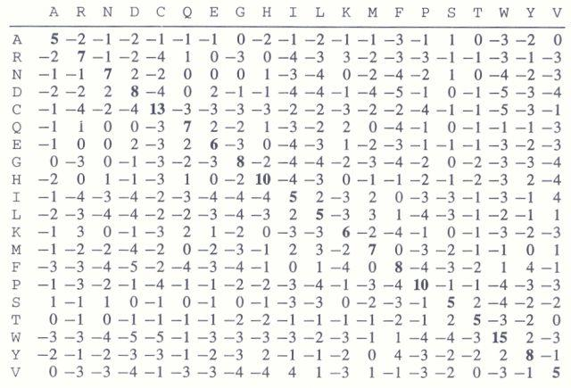
Bio
BLOSUM 50
Stat
Sostituzioni
a penalità
lieve?
Isoleucina e Leucina: score di mutazione reciproci > 0
Triptofano: premio di “conservazione” estremamente elevato

Slide 89
ALLINEAMEMTO PAIRWISE
Sequenze biologiche
variano durante
l’evoluzione
E’ possibile calcolare in modo efficiente un allineamento che richieda il minor numero variazioni per passare da una sequenza
all’altra
Bio
CS
BIOLOGIA
COMPUTAZIONALE:
è possibile generare
Ipotesi evolutive
Perché le ipotesi evolutive
generate abbiano senso
è necessario
assegnare degli score di sostituzione che siano statisticamente
frequenti nel corso dell’evoluzione
Stat

